Slide 1
Семинар
“Реализация алгоритмов совместного восприятия с учетом потерь информации при передаче по беспроводным каналам связи"
Московский институт электроники и математики им. А.Н. Тихонова
Москва 2024

Slide 2
Актуальность
Датасет автомобильных аварий
Этапы реализации: Анализ существующих решений
Рост числа транспортных средств и городских агломераций.
Высокий уровень дорожно-транспортных происшествий и загрязнение окружающей среды.
Повышение безопасности и эффективности дорожного движения.
Снижение экологического воздействия.
Необходимо учитывать влияние неидеальной передачи данных, вызванной помехами и ошибками в каналах связи, для повышения надежности и точности моделей машинного обучения.

Slide 3
Задача/Цель
Датасет автомобильных аварий
Этапы реализации: Анализ существующих решений
Цель:
Разработка и усовершенствование алгоритмов совместного восприятия для беспилотных транспортных средств, учитывающих потери информации при передаче данных по беспроводным каналам связи.

Slide 4
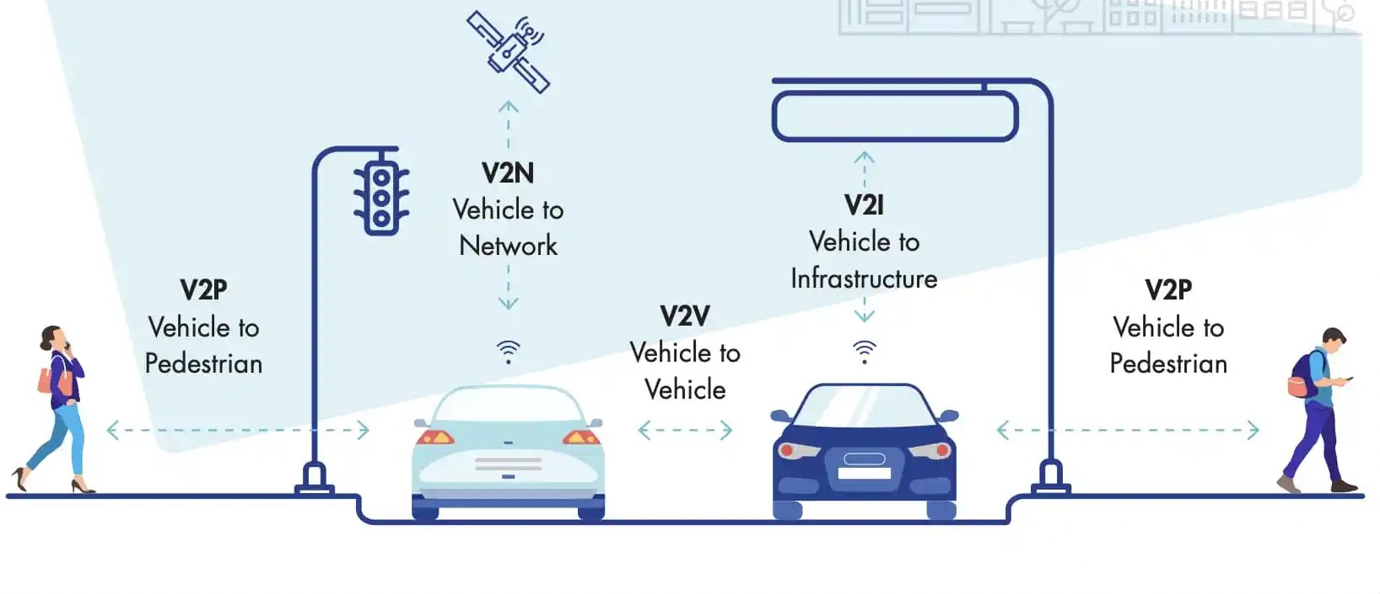
V2X
Датасет автомобильных аварий
Этапы реализации: Анализ существующих решений
V2X (Vehicle-to-Everything) – это технология, позволяющая транспортным средствам обмениваться информацией со всеми элементами дорожной инфраструктуры, включая другие транспортные средства (V2V), пешеходов (V2P), дорожные знаки и светофоры (V2I), и сети (V2N).

Slide 5
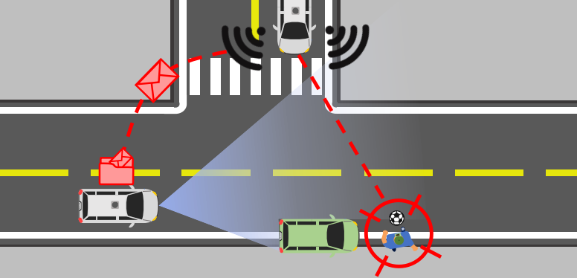
Модели совместного восприятия
Датасет автомобильных аварий
Этапы реализации: Анализ существующих решений
Совместное восприятие – это процесс обмена данными между транспортными средствами и инфраструктурой для улучшения ситуационной осведомленности и безопасности на дороге.

Slide 6
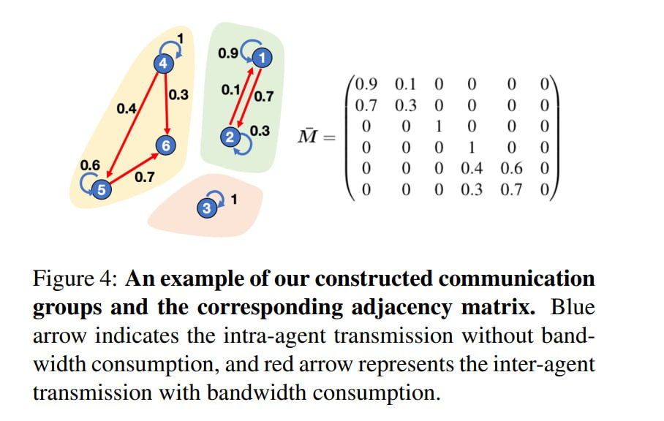
When2com
Датасет автомобильных аварий
Этапы реализации: Анализ существующих решений
Описание:
Сосредоточена на эффективной связи с точки зрения пропускной способности.
Особенности:
Двухэтапная процедура создания коммуникационных групп.
Использование функции активации для обрезки менее значимых соединений.
Преимущества:
Оптимизация передачи данных и снижение объема передаваемой информации.

Slide 7
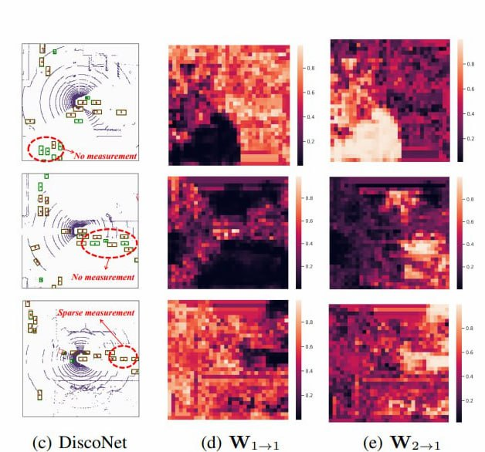
DiscoNet
Датасет автомобильных аварий
Этапы реализации: Анализ существующих решений
Описание:
Основана на методе Distilled Collaboration Graph (DiscoGraph).
Особенности:
Моделирование адаптивного взаимодействия между агентами.
Сокращение объема передаваемой информации без потери точности.
Преимущества:
Снижение задержек за счет возможности работы одним раундом связи.

Slide 8
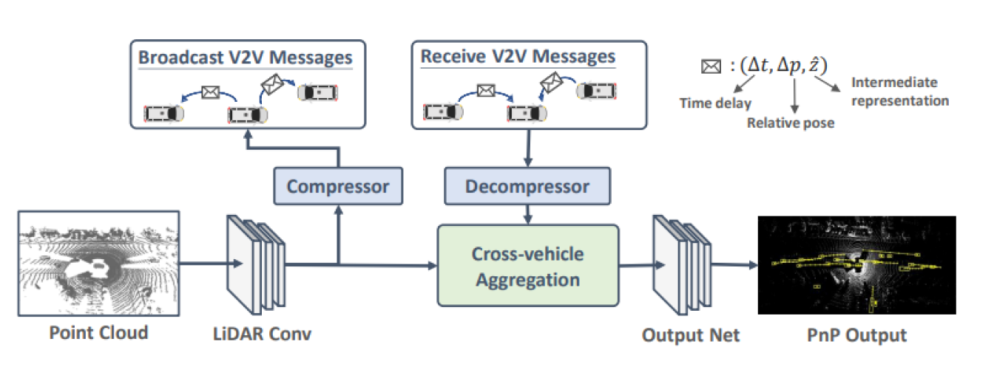
V2VNet
Датасет автомобильных аварий
Этапы реализации: Анализ существующих решений
Описание:
Использует Vehicle-to-Vehicle (V2V) связь для обмена данными между транспортными средствами.
Особенности:
Масштабируемость и минимизация задержек.
Использование графовых нейронных сетей (GNN) для моделирования взаимодействий.
Преимущества:
Надежная работа при высокой мобильности и коротких/средних расстояниях (до 70 метров).

Slide 9
Результаты использования моделей
Датасет автомобильных аварий
Этапы реализации: Анализ существующих решений
Тестовая среда:
Использовалась симуляционная платформа CAVISE для моделирования городских условий и различных сценариев дорожного движения.
Модели тестировались в условиях высоких скоростей, плотного трафика и различных типов помех.
When2com:
Производительность:
Высокая пропускная способность и оптимизация использования сетевых ресурсов.
Эффективное сокращение объема передаваемой информации за счет активации ключевых соединений.
Слабые стороны:
Сложность настройки порогов значимости для различных сценариев и условий.
DiscoNet:
Производительность:
Минимальные задержки благодаря одному раунду связи.
Сокращение объема передаваемых данных без потери точности распознавания объектов.
Слабые стороны:
Ограниченная способность к учету реалистичных условий передачи данных, таких как помехи и ошибки.

Slide 10
Результаты использования моделей
Датасет автомобильных аварий
Этапы реализации: Анализ существующих решений
V2VNet:
Производительность:
Высокая точность обнаружения объектов при низких задержках.
Эффективная работа при обмене данными на расстояниях до 70 метров.
Слабые стороны:
Многократные раунды связи иногда приводят к увеличению общей задержки при интенсивном трафике.
Итог тестирования:
V2VNet и When2com лучше справлялись с помехами благодаря использованию адаптивных методов передачи данных.
DiscoNet нуждается в улучшении механизмов устойчивости к помехам.
Необходимы дальнейшие исследования для оптимизации работы моделей в реальных условиях с учетом потерь данных и помех.

Slide 11
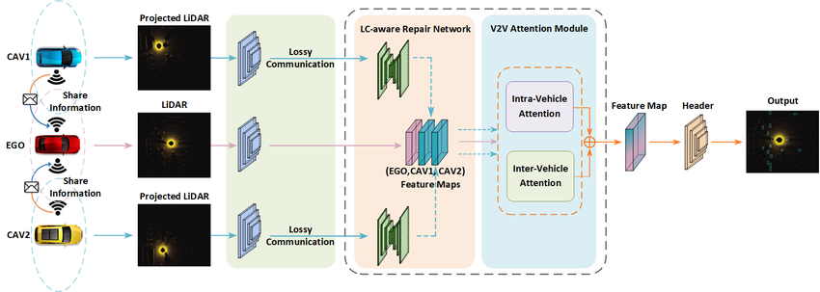
LC-aware Repair Network (LCRN)
Датасет автомобильных аварий
Этапы реализации: Анализ существующих решений
LC-Aware Repair Network (LCRN) – это специализированная сеть, разработанная для восстановления и коррекции данных, потерянных или искаженных в процессе передачи между транспортными средствами в системах совместного восприятия.

Slide 12
Преимущества LC-aware Repair Network (LCRN)
Датасет автомобильных аварий
Этапы реализации: Анализ существующих решений
Улучшение точности данных:
Коррекция потерь и искажений данных, что позволяет получить более точную информацию о состоянии дороги и окружающей среды.
Повышение надежности:
Снижение влияния помех и ошибок при передаче данных по беспроводным каналам.
Интеграция с существующими моделями:
LCRN можно интегрировать с другими моделями совместного восприятия (например, V2VNet, DiscoNet, When2com), улучшая их характеристики.

Slide 13
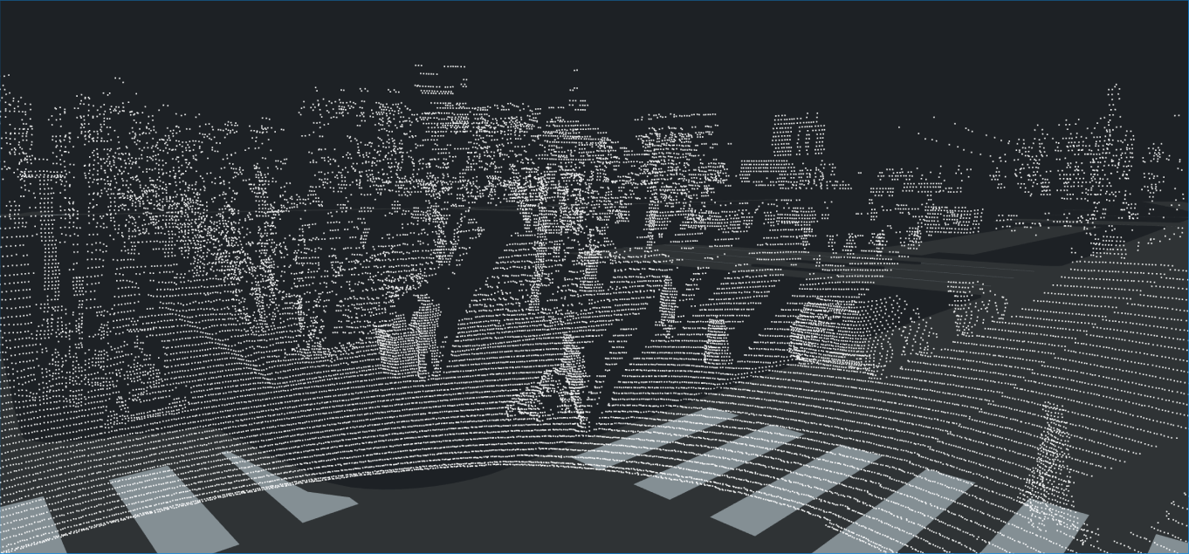
V2V Attention Module (V2VAM)
Датасет автомобильных аварий
Этапы реализации: Анализ существующих решений
V2VAM (Vehicle-to-Vehicle Attention Module) – это специализированный модуль, разработанный для улучшения совместного восприятия в беспилотных транспортных средствах путем объединения и обработки информации, полученной от разных транспортных средств.

Slide 14
Преимущества V2V Attention Module (V2VAM)
Датасет автомобильных аварий
Этапы реализации: Анализ существующих решений
Улучшение точности восприятия:
Объединение данных от нескольких транспортных средств позволяет получить более точную и полную информацию о дорожной ситуации.
Повышение надежности:
Снижение влияния помех и ошибок за счет использования информации от разных источников.
Интеграция с существующими системами:
V2VAM можно интегрировать с различными моделями совместного восприятия для улучшения их характеристик.

Slide 15
Результаты использования моделей
Датасет автомобильных аварий
Этапы реализации: Анализ существующих решений
Точность обнаружения объектов (Object Detection Accuracy): Измерение доли правильно обнаруженных объектов в сравнении с общим числом объектов на дороге.
До доработок: Текущие модели часто сталкивались с проблемами в точности обнаружения объектов, особенно в условиях высоких помех и плотного трафика. После доработок: Интеграция V2VAM улучшила объединение и обработку данных от различных транспортных средств, что привело к значительному увеличению точности обнаружения объектов на дороге.
Среднее время задержки (Average Latency): Время, необходимое для передачи и обработки данных между транспортными средствами.
До доработок: Среднее время задержки в обмене данными между транспортными средствами было достаточно высоким, что могло приводить к задержкам в принятии решений. После доработок: Оптимизация алгоритмов и снижение объема передаваемых данных через LCRN помогли значительно уменьшить время задержки, улучшив своевременность обмена информацией.

Slide 16
Результаты использования моделей
Датасет автомобильных аварий
Этапы реализации: Анализ существующих решений
Устойчивость к помехам (Resilience to Interference): Количество ошибок и потерянных данных при высоком уровне радиопомех.
До доработок: Системы совместного восприятия были чувствительны к внешним помехам, что могло приводить к потерям данных и снижению точности восприятия. После доработок: Применение LCRN позволило компенсировать потери данных и восстанавливать искаженные сигналы, что повысило устойчивость к помехам и надежность систем.
Пропускная способность (Bandwidth Efficiency): Эффективность использования сети для передачи данных между транспортными средствами.
До доработок: Использование сетевых ресурсов было не всегда оптимальным, что ограничивало эффективность передачи данных. После доработок: Оптимизация использования сети и снижение объема передаваемой информации через эффективное управление передачей данных позволили значительно увеличить пропускную способность.

Slide 17
Потенциал
Датасет автомобильных аварий
Этапы реализации: Анализ существующих решений
Благодаря интеграции V2VAM, модели могут более точно идентифицировать и классифицировать объекты на дороге, что особенно важно в условиях плотного трафика и сложных городских условий.
Это ведет к снижению числа ложных срабатываний и пропущенных объектов, что значительно повышает общую безопасность.
Доработанные модели совместного восприятия имеют значительный потенциал для трансформации современных транспортных систем.
Ожидается, что их внедрение приведет к существенным улучшениям в безопасности, эффективности и экологической устойчивости дорожного движения.

